Slide 1
Software Architektur für Continuous Deployment
Merchant Onboarding
Masterthesis
Andreas Heubeck

Slide 2
1. Ausgangslage / Umfeld
2. Problemstellung / Ist-Zustand
3. Vorgehen
4. Ergebnis
6. Demo
5. Erkenntnisse, Schlussfolgerung, Massnahmen

Slide 3

















1. Ausgangslage / Umfeld
Scheme
Customer
(Cardholder)
Merchant

Slide 4






1. Ausgangslage / Umfeld
Etwa 800 User
Täglich
½ - 1 Mia.
SWIFT MT101
CM101
MT202 / MT204
EDIFACT
DTA ZV
SEPA
iGate
CBK
PASS
Payment Files
Merchant Notice
LE
SCS
General Ledger
cMOMS
SOAP
CRM
Staging (DWH)
FRAMO
Dagobert MI Files
Reports
SiNSYS
CETREL
FrontOffice (Auth, Capt)
Täglich
3 – 14 Mio.

Slide 5
2. Problemstellung
Kunden / Stakeholder wünschen schnellere Aktualisierung der Dienste.
Manuelles resp. halbautomatische Installationen nicht mehr zeitgemäss.

Slide 6
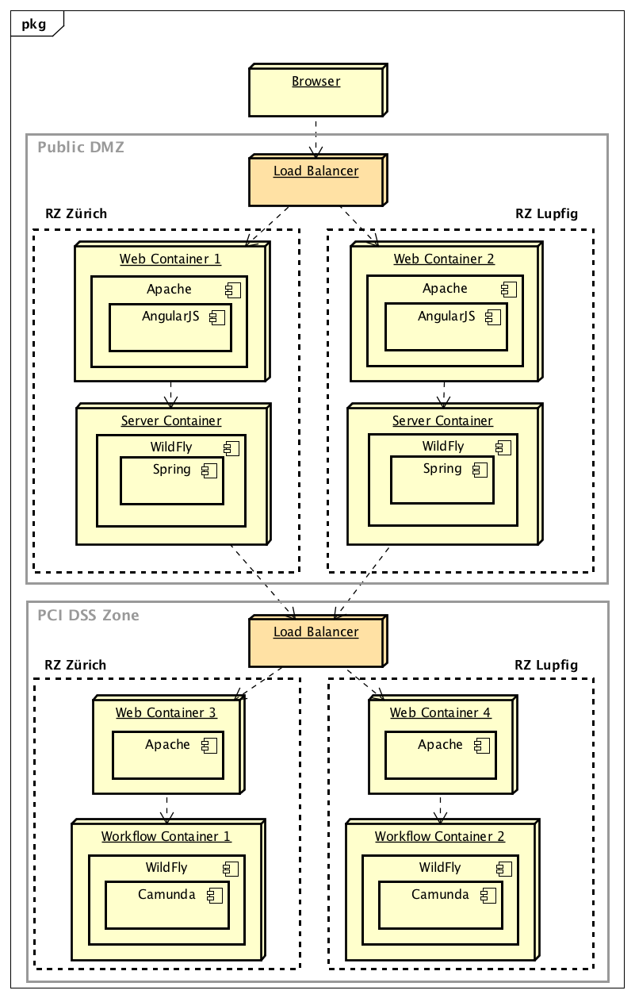
2. Ist-Zustand
Basierend auf Spring, Wildfly, Docker
Wird mittels Jenkins Pipeline gebaut.
Installation führt zu einem Unterbruch.
Nur ein Pfad ist aktiv. Umschaltung zwischen den Rechenzentren manuell.

Slide 7
3. Vorgehen – Methode, Projektplan
Als Vorgehensmodell wurde Scrum verwendet. Es wurden jedoch nur die nötigsten Aspekte verwendet um den Aufwand überschaubar zu halten.
Prototyping wurde für die Evaluation neuer Technologien und Lösungsansätze verwendet.
Zu Beginn wurde ein grober Projektplan erstellt damit über die Laufzeit der Thesis Meilensteine definiert werden konnten.

Slide 8
3. Vorgehen – Anforderungen, Stakeholder
Akutelle Anforderungen waren in keiner schriftlichen Form vorhanden und mussten daher zuerst erfasst werden.
Neue Anforderungen wurden mit dem Product Owner erfasst. Dabei hat sich herausgestellt, dass nur nicht funktionale Anforderungen erfasst wurde
Zur gleichen Zeit wurden auch die verschiedenen Stakeholder indentifiziert.

Slide 9
3. Vorgehen - Qualitätsziele
Die Anforderungen wurden anschliessend in Qaulitätsziele und passende Szenarien umgewandelt.
1. Der Zugriff auf sensitive Daten (PCI) darf nicht möglich sein.
2. Anpassungen an der Software sollen schnell eingeführt werden können.
3. Die Applikation soll einfach auf unterschiedlichen Umgebungen installiert werden können.
4. Der Kunde soll bei korrektem Ausfüllen der Daten sich registrieren können
5. Konfigurationsänderungen an der Applikation können ohne Unterbruch durchgeführt werden.

Slide 10
3. Vorgehen - Problematik
Mit den erfassten Qualitätszielen musste nun die Problematik verstanden und der Begriff “Continuous Deployment“ definiert werden.
Anhand von Internet Recherchen und durch besprechen der Ergebnisse konnte die folgende Definition bestimmt werden.
Continuous Deployment bedeutet die kontinuierliche Aktualisierung von Software ohne Unterbruch des Diensts.

Slide 11
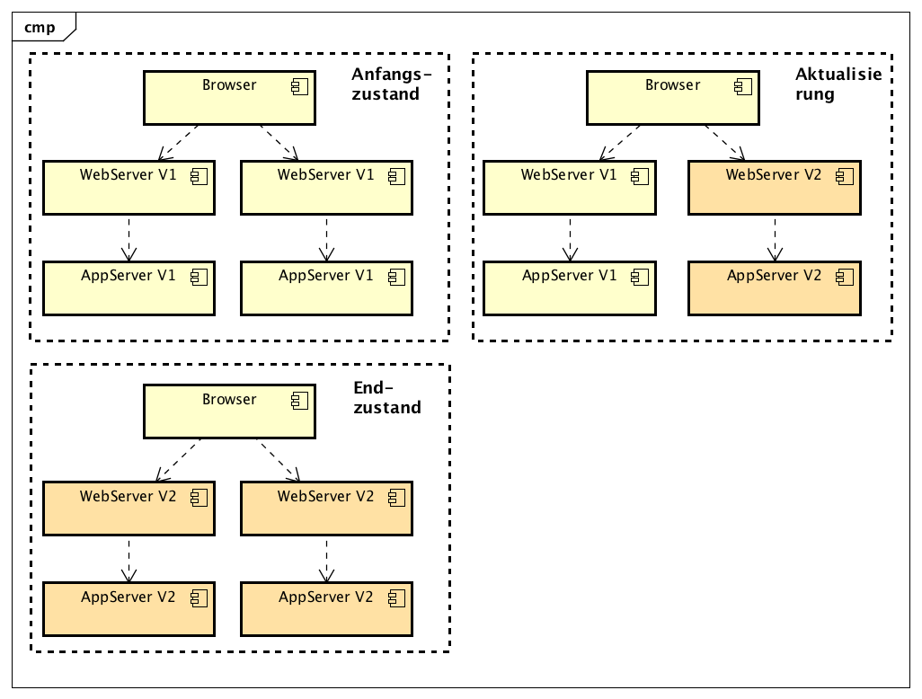
3. Vorgehen - Problematik

Slide 12
3. Vorgehen - Teilprobleme
Um eine Lösung zu erarbeiten, wurde die Problematik in unabhängige Teilprobleme aufgeteilt. Dadurch war es einfacher gezielt Varianten zu suchen.
Schnittstellenversionierung: Schnittstellen müssen mehrere Versionen gleichzeitig unterstützen und versioniert sein.
Datenspeicherung: Die Datenbank muss eine Möglichkeit haben mit mehreren Versionen umzugehen.
Kommunikationsentkopplung: Asynchrone Kommunikation damit bei einem Unterbruch die Registrierung immer noch möglich ist.
Konfigurationmanagement: Orchestration und Konfiguration zentralisieren und zur Laufzeit ändern.

Slide 13
3. Vorgehen - Bewertungsmatrix
Qualitätsziele und Szenarien sind für die Bewertungen von Technologien und Bibliotheken nicht geeignet.
Basierend auf der Idee aus dem CAS Software Architektur wurde eine Bewertungsmatrix erstellt.
Verschiedene Kriterien wurden aufgenommen und gewichtet.
Matrix wurde zuerst erstellt um die Kriterien nicht den Lösungen anzupassen und objektiver bewerten zu können.

Slide 14
3. Vorgehen – Varianten: Schnittstellenversionierung
Versionierung mit Pfad: Die Version der Schnittstelle wird dabei in den URL Pfad geschrieben.
Versionierung mit Content-Negotiation: Die Versionierung wird mittels eines HTTP-Headers(Accept Header) geregelt.
Versionierung mit GraphQL: Anstelle einer Versionierung macht der Client eine Abfrage und braucht nur einen Entpunkt.

Slide 15
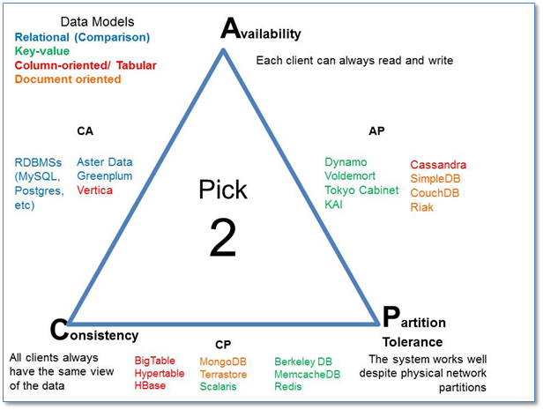
3. Vorgehen – Datenspeicherung CAP Theorem

Slide 16
3. Vorgehen – Varianten: Datenspeicherung
Oracle: Standart Datenbank bei SIX mit sehr gutem Know-how
MySQL: Aktuelle verwendete Datenbank für die Applikation
MongoDB: NoSQL Datenbank welche Daten als Dokumente und nicht in Tabellenform speichert.
Redis: NoSQL Datenbank welche die Daten mittel Key-Value speichert.

Slide 17
3. Vorgehen – Varianten: Kommunikationsentkopplung
JMS: Java Standard für das versenden von Messages über eine Queue.
Kafka: Bibliothek hochverfügbare Message Queue mit hoher Performanz.
Redis: NoSQL Key-Value Store welcher auch Queue Funktionalität besitzt
Spring REST, Hystrix: Aktuell verwendete Variante welche asynchron gemacht werden könnte.

Slide 18
3. Vorgehen - Konfigurationsmanagement
Docker Compose, Swarm: Compose wird aktuell verwendet. Ergänzung mit Swarn für besseres Skalieren.
Saltstack: Standart Konfigurations Tool für Server innerhalb von SIX
OpenShift: Plattform as a Service für das ausrollen von Docker Containern. Basiert auf Kubernetes.
Spring Cloud Config: Ermöglicht Konfigurationsänderungen zu Laufzeit. Integriert sich ohne Probleme mit anderen Spring Komponenten.

Slide 19
3. Vorgehen – erste Bewertung
Bewertung der Varianten nach den Vorteile, Nachteilen und Risiken anhand von Erfahrung und kurzer Recherche.
Entscheidung für Prototypen aufgrund von Unklarheiten
MySQL, MongoDB Schemaversionierung
MySQL, MongoDB Replikation
GraphQL Anwendungsfall
OpenShift
Spring Cloud Config

Slide 20
3. Vorgehen – Prototyp: MySQL Schema Migration
Zuerst musste ein geeigneter Use Case gefunden werden. Die Wahl viel auf:
Column Rename und Split Table.
Für MySQL wurde der Column Rename ausprobiert. Der Split Table Case wurde nicht mehr ausprobiert da im Buch „Refactoring Database: Evolutionary Database Desgin“ alles möglichen Cases aufgeführt sind.
Der Trick hinter der Sache ist die Verwendung von Triggern. Vorsicht ist angebracht wenn Tabellen übergreifend Daten verschoben werden wegen zirkulären Triggern.

Slide 21
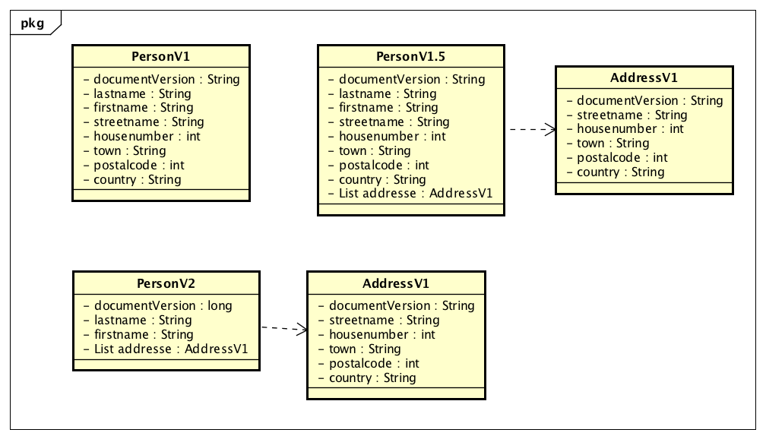
3. Vorgehen – Prototyp: MongoDB Schema Migration
Da MongoDB kein Schema hat, wurden gleich der Split Table Case umgesetzt da Umbenennungen sehr einfach sind. Folgendes Bild zeigt den Übergang, welche bei MySQL gleich wäre.
MongoDB speichert beide Versionen. Der Entwickler muss sich um die Konvertierung kümmern.

Slide 22
3.Vorgehen – Recherche MySQL Replikation
MySQL wird aktuell als Datenspeicher verwendet.
Die Daten werden asynchron auf einen Slave verschoben.
Mysqlfailoverutiles erlaubt eine automatische Umschaltung zwischen Master-Slave.
Prototyp wurde nicht durchgeführt aufgrund der Reife von MySQL und des bisschen Erfahrung.
MySQL Cluster wurde aufgrund der Komplexität nicht evaluiert.

Slide 23
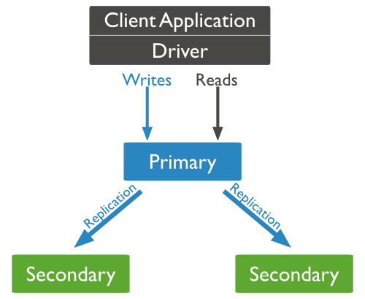
3.Vorgehen – Prototyp MongoDB Replikation
Für den Betrieb MongoDB existiert aktuell nur Know-How bei SIX USA.
Durch die Anforderung der Replikation muss dies für MongoDB evaluiert werden.
Internet Tutorial zeigt einfachen Aufbau eines Replica Sets.

Slide 24
3. Vorgehen - Prototyp: GraphQL
Erstellen eines Junit Tests welcher verschiedene Anfragen absetzt:
Einmal mit einer flachen Struktur
Einmal mit einer hirarchischen Struktur
Schreiboperationen.

Slide 25
3. Vorgehen – Prototyp: OpenShift
Für die Evaluation wurden Templates, welche auf der Plattform bereits vorhanden waren.
Die Konzepte waren aber nicht wirklich klar weshalb die Ideen mit dem OpenShift Administrator besprochen wurde.

Slide 26
3. Vorgehen – Prototyp: Spring Cloud Config
Der Prototyp wurde basirend auf dem Getting Started Guide von Spring sowie eines Pivotal Mitarbeiters gemacht.
Der Aufbau war sehr einfach weil Spring schon viele vorkonfiguriert hatte.
@RefreshScope musste nur auf den zu aktualisierenen Klassen hinzufgefügt werden.
RabbitMQ für die Benachrichtigung musste auch nur konfiguriert werden.

Slide 27
3. Vorgehen – finale Bewertung
Nach Abschluss der Prototypen finale Bewertung der Varianten.
Ausgesuchte Lösungen:
Datenspeicherung: MongoDB
Schnittstellenversionierung: Versionierung mittels Pfad
Kommunikationsentkopplung: Spring REST, Hystrix mit Scheduled Bean
Konfigurationsmanagement: OpenShift und Spring Cloud Config

Slide 28
3. Vorgehen – Software Architektur Dokument
Reverse Engineering der bestehenden Architektur anhand von Source Code und Befragung von Entwickler.
Zusammenführen der alten und neuen Teile wo nötig.
Erstellen der einzelnen Sichten mit den neuen Komponenten
Erklären der bereits verwendetet und neun Konzepte der Architektur:
Aktualisierung der Software
Schnittstellenversionierung
Feature Toggles
Konfigurationsmanagement
Build Management
Persistenz
Transaktionsbehandlung.

Slide 29
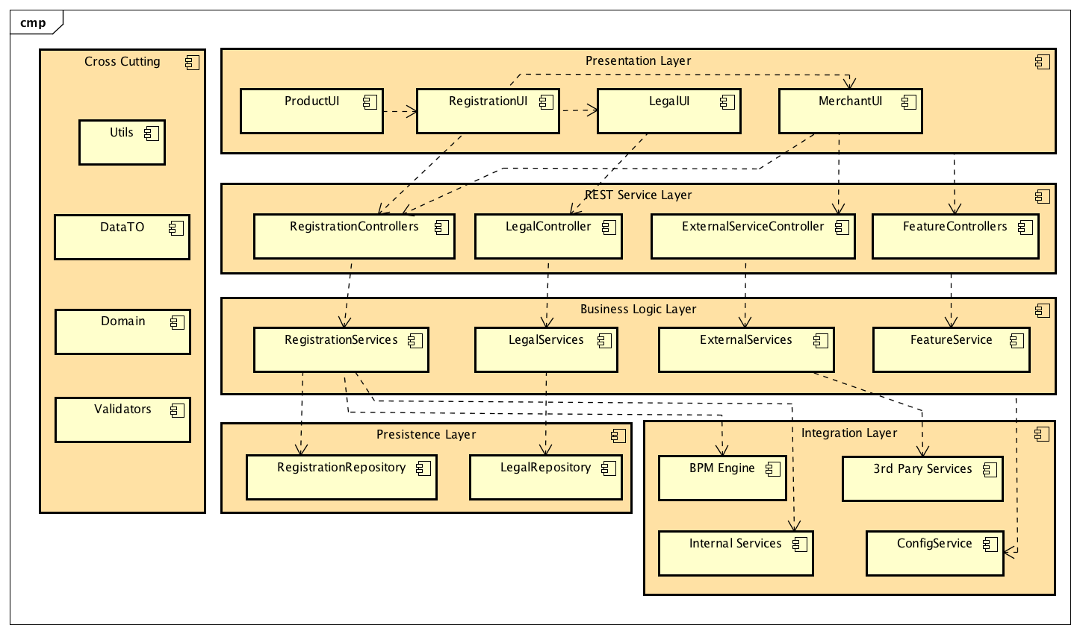
4. Ergebnis - Bausteinsicht

Slide 30
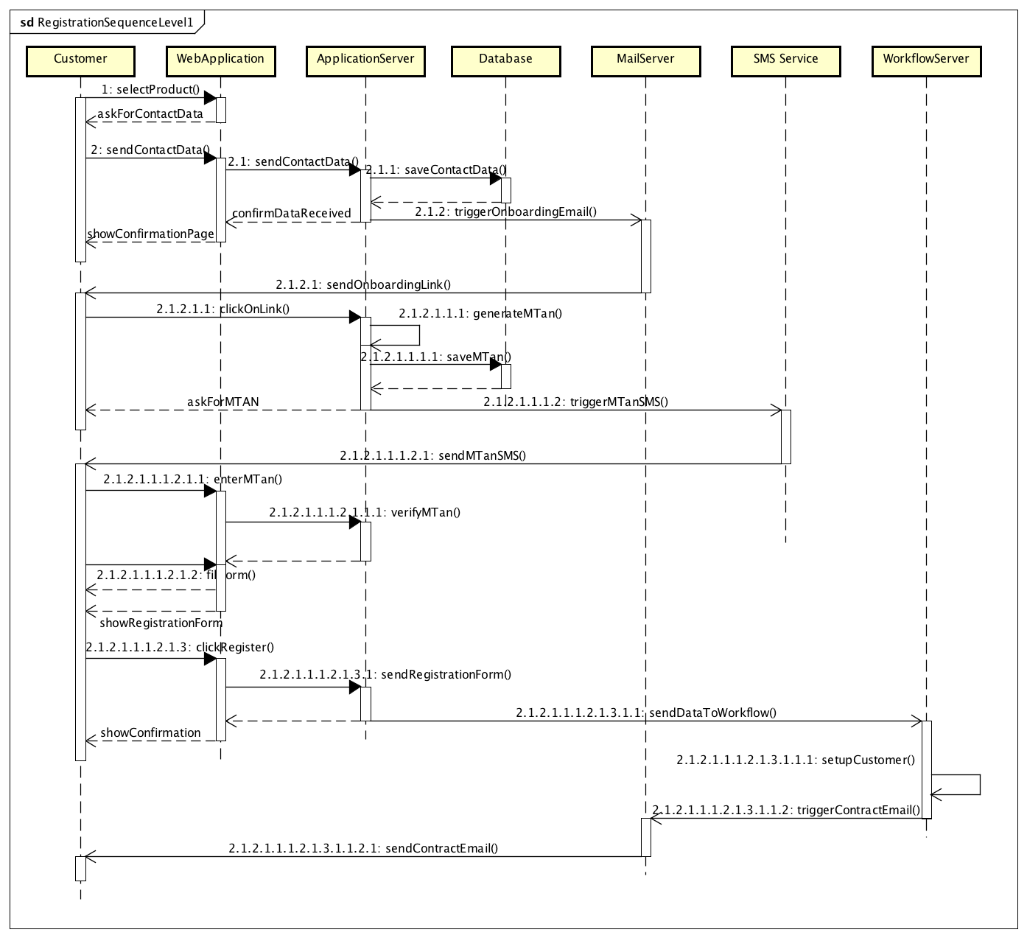
4. Ergebnis – Laufzeitsicht: Registrierung

Slide 31
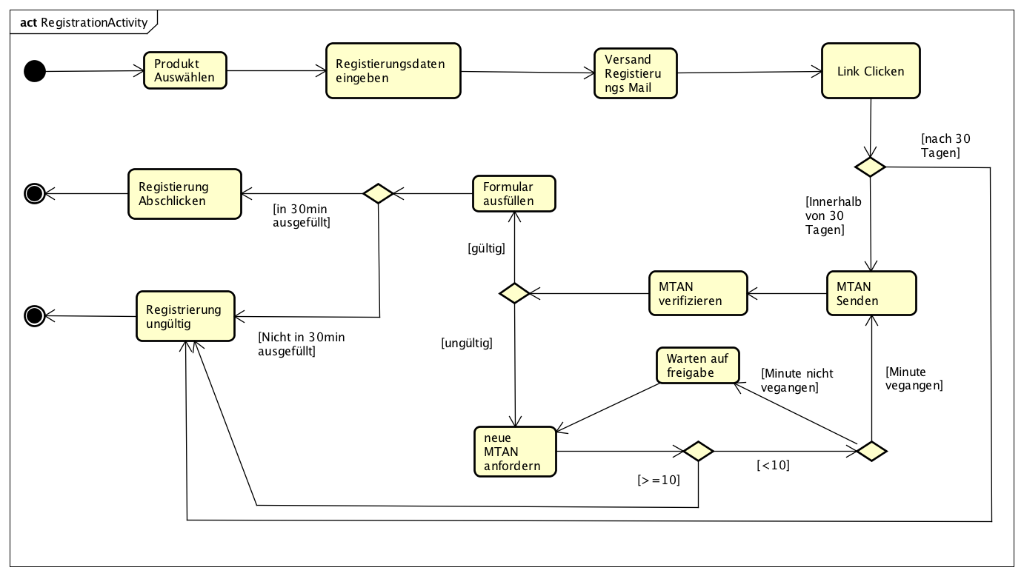
4. Ergebnis – Aktivitätssicht: Registrierung

Slide 32
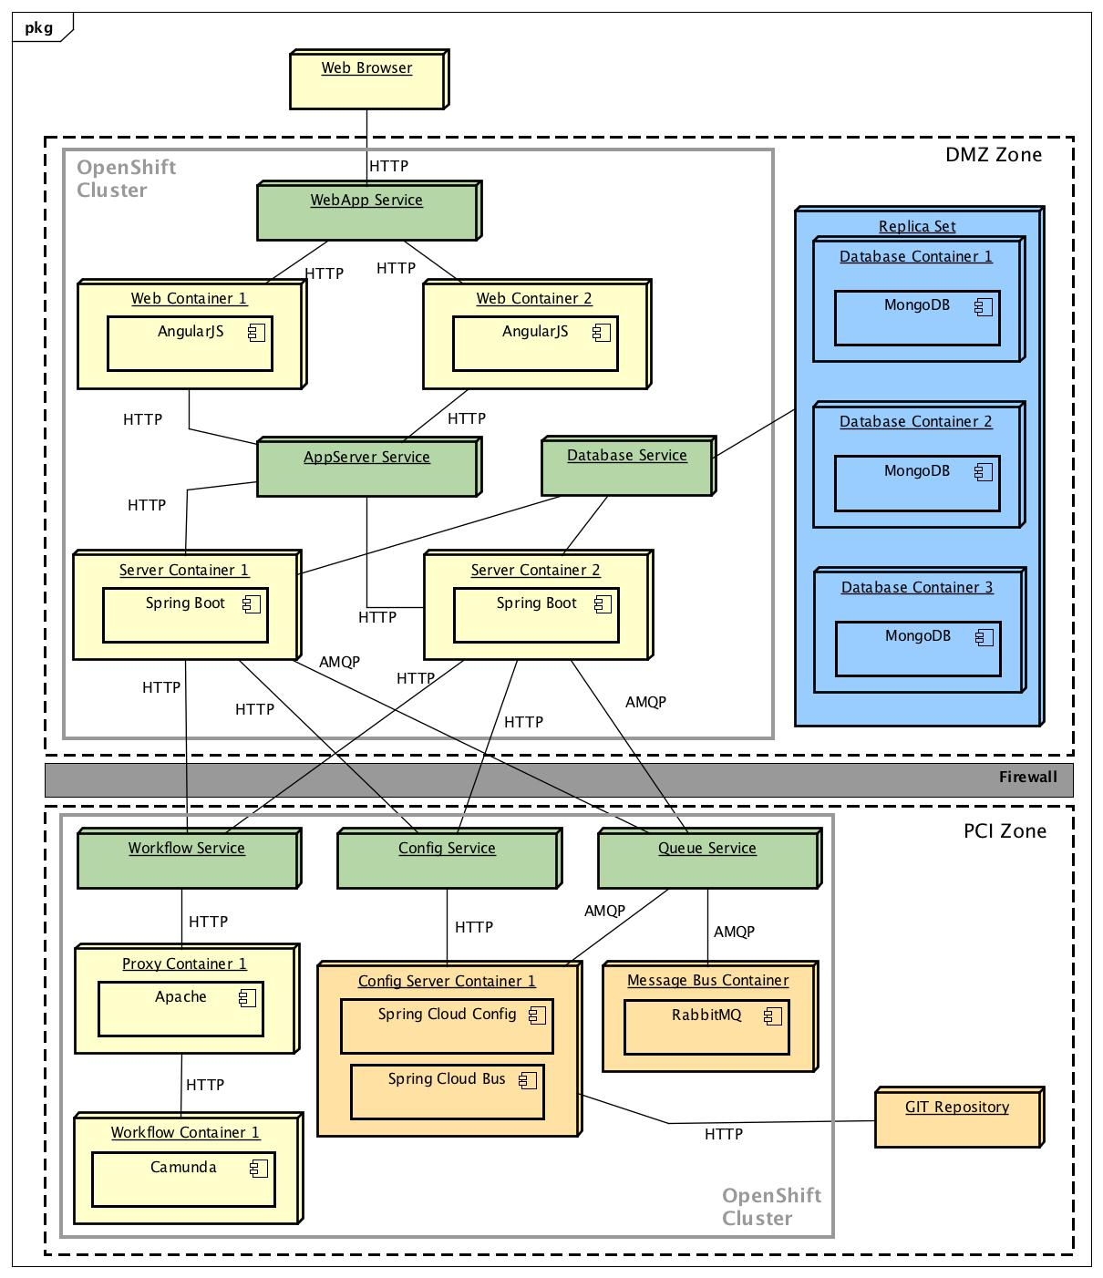
4. Ergebnis - Verteilungssicht

Slide 33
4. Ergebnis – finaler Prototyp
Erstellen von Docker Base Images für Java
Erstellen der Images für die Server Applikation
Erstellen des Images für die RabbitMQ
Erstellen der verschiedenen Routen
Erstellen des Images für den Config Server inkl. Repository URL, SSH Key und Known Host Files
Konfiguration des MongoDB Templates

Slide 34
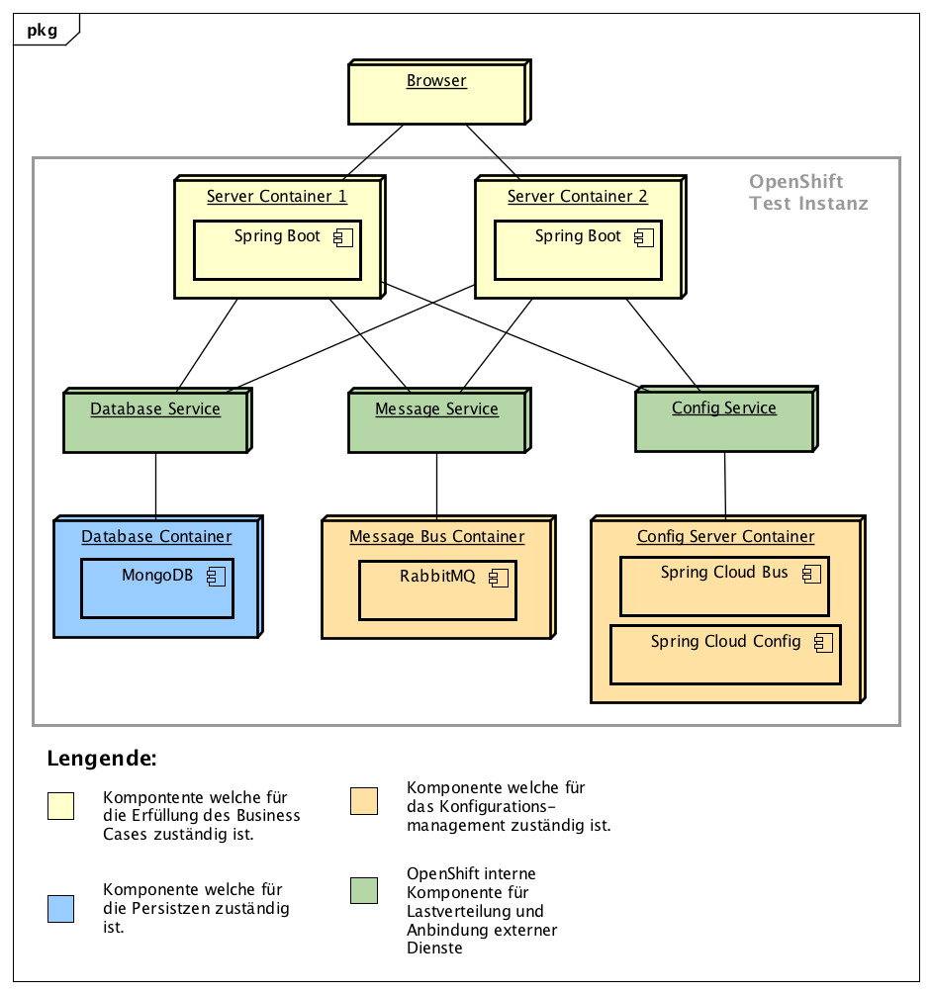
4. Ergebnis – finaler Prototyp

Slide 35
4. Ergebnis - Architekturbewertung
1. Der Zugriff auf sensitive Daten (PCI) darf nicht möglich sein.
Erfüllt durch die Firewallkonfiguration
2. Anpassungen an der Software sollen schnell eingeführt werden können.
Erfüllt durch die Automatisierung mit OpenShift
3. Die Applikation soll einfach auf unterschiedlichen Umgebungen installiert werden können.
Erfüllt durch die OpenShift Templates.
4. Der Kunde soll bei korrektem Ausfüllen der Daten sich registrieren können.
Erfüllt durch die Kommunikationsentkopplung und Rolling Update
5. Konfigurationsänderungen an der Applikation können ohne Unterbruch durchgeführt werden.
Erfüllt mit Spring Cloud Config

Slide 36
5. Demo

Slide 37
6. Erkenntnisse
Scrum als ganzes eignet sich nicht für eine Einzelarbeit Planning, ausarbeiten der Stories zuviel Aufwand verursachen. Schlussendlich wurde eine Checkliste verwendet.
Kommunikation und das iterative Vorgehen haben sich hingegen bewährt und erlaubt Probleme früh zu erkennen.
In der Rolle als Architekt ist es nicht mehr möglich alles genau zu verstehen auf technischer Ebene und braucht deshalb vertrauen in andere Personen.
Angemessenes Abstraktionslevel zu finden und dabei doch die Konzepte ausreichend zu erklären braucht Übung.
Es braucht einen gewissen Erfahrungsschatz und den Willen neues zu lernen.
Mittels strukturiertem Vorgehen und regelmässiger Kommunikation, kann, ein auf den ersten Blick komplexes Problem, gelöst werden.

Slide 38
6. Schlussfolgerungen
Die neue Architektur erfüllt die Qualitätsziele
Arc42 Vorlage hat sich als Leitfaden bewährt.
Die Lösungen können auf für andere Komponenten und Lösungen als Blaupause verwendet werden.

Slide 39
6. Massnahmen
Deployment muss evtl. Angepasst werden sobald die definitive Installation erstellt wurde.
Die Lösung muss in der Firma präsentiert werden damit die Möglichkeiten sichtbar werden
Schulung des Personals ist wichtig. Aktuell konzentriert sich das Know-How auf wenige Personen
Change Management muss besser an die Bedürfnisse angepasst werden.

Slide 40
Disclaimer
Diese Unterlagen wurden von SIX Group AG, ihren Tochter-, Schwestergesellschaften und/oder ihren Niederlassungen (zusammen «SIX») für den ausschliesslichen Gebrauch durch diejenigen Personen, welchen SIX sie zustellt, ausgearbeitet. Diese Unterlagen und ihr Inhalt stellen keine verbindliche Vereinbarung, Empfehlung, Anlageempfehlung, Angebot, Einladung oder Offerte zum Kauf oder Verkauf von Finanzinformationen, Produkten, Solutions oder Dienstleistungen dar. Sie dienen einzig Informationszwecken und können ohne Ankündigung jederzeit geändert werden. SIX hat keine Verpflichtung, diese Unterlagen zu aktualisieren, abzuändern oder den Inhalt auf dem aktuellsten Stand zu halten. SIX gibt keine Erklärungen, Gewährleistungen, Garantien oder Zusicherungen – weder ausdrücklich noch implizit – in Bezug auf die Richtigkeit, Vollständigkeit, Angemessenheit, Eignung oder Verlässlichkeit des Inhalts dieser Unterlagen ab und wird auch keine solchen abgeben. SIX und ihre Verwaltungsräte, Führungskräfte, Mitarbeiter, Vertreter und Beauftragte schliessen jegliche Haftung für Verluste, Schaden oder Beeinträchtigungen, welche aus oder im Zusammenhang mit diesen Unterlagen entstehen, aus. Diese Unterlagen sind Eigentum von SIX und dürfen ohne die vorgängige, ausdrückliche sowie schriftliche Zustimmung von SIX in keiner Weise gedruckt, kopiert, reproduziert, veröffentlicht, weitergegeben, offengelegt oder verbreitet werden.
© 2016 SIX Group AG. Alle Rechte vorbehalten.

